Slide 1
死锁
死锁的概念
  死锁定义 （重点）
  死锁的原因
  死锁的必要条件
解决死锁的方法
  预防死锁
  避免死锁 （难点）
  检测和恢复死锁

Slide 2

生活中的死锁

Slide 3
死锁的概念
定义
死锁是指多个并发进程彼此等待对方所拥有的资源，且这些并发进程在得到对方的资源之前不会释放自己所拥有的资源，从而使得各进程不能继续向前推前
原因
  系统资源不足
  进程推进顺序不合适

Slide 4
死锁例子
进程P₁ 进程P₂
： ：
申请打印机P 申请磁带机T
申请磁带机T …
… 申请打印机P
释放磁带机T …
释放打印机P 释放打印机P
… 释放磁带机T
…
Notes:
进程P₁ 进程P₂
： :
申请文件F 申请磁带机T
r₁：申请磁带机T …
… r₂:申请文件F
释放磁带机T …
释放文件F 释放文件F
… 释放磁带机T
…

Slide 5

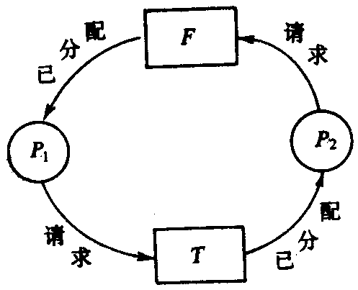

资源分配图
P1
P2
配
P
请
分
求
已
P
T
P₁
P₂
申请不同类型的资源
配
请
分
求
T
已
简单的死锁例子

Slide 6
死锁的必要条件
  互斥条件：并发进程所要求和占有的资源是不能同时被两个以上进程访问；
  不剥夺条件：进程所获得的资源在未使用完毕之前，不能被其他进程强行剥夺，而只能由获得该资源的进程自己释放；
  请求和保持条件：进程已经占有了至少一个资源，但又申请新的资源，而申请的资源已被其他进程占有，该进程在等待新资源的同时继续占有已分配的资源；
  环路等待条件：存在一种进程循环链，链中每一个进程已获得的资源同时被下一个进程所请求。
Notes:
由以上诸例子我们可知产生死锁现象的原因，一是系统提供的资源不能满足每个进程的使用；二是在多道程序运行时，进程推进顺序不合法。产生死锁有四个必要条件:
互斥条件。对于独占资源，每个资源每次只能给一个进程使用，进程一旦申请到了资源后占为已有，则排斥其他进程享受该资源。
不剥夺条件。正在使用的资源不可剥夺，进程获得的资源尚未使用完毕之前，只能由占有者自己释放，不能被其他进程强行占用。
请求和保持条件。进程因未分配到新的资源而受阻，但对已占有的资源又“死抱住不放”。
环路等待条件。 存在进程的循环等待链，前一进程占有的资源正是后一进程所需求的资源，结果就形成了循环等待的僵持局面。
死锁不仅会发生在两个进程之间，也可能发生在多个进程之间，甚至发生在全部进程之间。此外，死锁不仅会在动态使用外部设备时发生，而且也可能在动态使用存储区、文件信息、各种缓冲区、数据库时发生，甚至在进程通信过程中发生。随着计算机资源的增加，系统出现死锁现象的可能性也大大增加，死锁一旦发生，会使整个系统瘫痪而无法工作。因此，死锁问题提出之后，引起了计算机工作者的普遍关注，不少人对此作了深入研究。

Slide 7
解决死锁的方法
预防死锁：通过设置某些限制条件，去破坏产生死锁的四个必要条件中的一个或几个条件，以预死锁。
避免死锁：在资源的分配过程中，用某种方法去防止系统进入不安全状态，从而避免死锁。
检测和恢复死锁：系统设有专门的机构，当死锁发生时，该机构能够检测到死锁发生的位置和原因，并通过外力破坏死锁发生的必要条件，使得并发进程从死锁状态中恢复出来。

Slide 8
预防死锁
摒弃“请求和保持”条件 ：规定所有进程都必须一次性申请其在运行过程中所需的全部资源。
摒弃“不剥夺”条件 ：规定一个已经保持了某些资源的进程，在提出新的资源请求而不能立即得到满足时，必须释放它已获得的所有资源。
摒弃“环路等待”条件 ：将系统中的资源按类型赋予不同的序号，并规定所有的进程必须严格按照资源序号递增的顺序申请资源。

Slide 9
避免死锁
避免死锁（动态预防）：允许进程动态地申请资源，但系统在进行资源分配之前，应先计算这次资源分配的安全性。若这次分配不会导致系统进入不安全状态，则将资源分配给进程；否则，令进程等待。
安全状态：是指系统能按某种进程顺序(P1, P2, …，Pn) (称〈P1, P2, …, Pn〉序列为安全序列) ，来为每个进程Pi分配其所需资源，直至满足每个进程对资源的最大需求，使每个进程都可顺利地完成。如果系统无法找到这样一个安全序列，则称系统处于不安全状态。

Slide 10
利用银行家算法避免死锁
银行家算法中的数据结构
  可利用资源向量Available[m]；
  最大需求矩阵Max[n][m]；
  分配矩阵Allocation[n][m]；
  需求矩阵Need[n][m]。
  Requesti是进程Pi的请求向量Requesti[ j ]
其中：Need［i,j］=Max［i,j］-Allocation［i,j］

Slide 11
银行家算法
(1) If (Requesti［j］≤Need［i,j］) 转(2)；
else 出错处理。
If (Requesti［j］≤Available［j］)，转(3)；
else Pi等待。
(3) 系统试着把资源分配给进程Pi，即修改下面数据结构中的数值：
  Available［j］∶=Available［j］-Requesti［j］;
  Allocation［i,j］∶=Allocation［i,j］+Requesti［j］;
  Need［i,j］∶=Need［i,j］-Requesti［j］;
(4) 系统执行安全性算法，检查此次资源分配后，系统是否处于安全状态。If (安全) 正式将资源分配给进程Pi;
else 将本次的试探分配作废，恢复原来的资源分配状态，让进程Pi等待。

Slide 12
安全性算法
安全性算法中的数据结构：
（1）工作向量Work[m]：它表示系统可提供给进程继续运行所需的各类资源数目，在执行安全算法开始时，Work∶=Available；
（2）Finish[n]：它表示系统是否有足够的资源分配给进程，使之运行完成。开始时先做Finish［i］∶=false；当有足够资源分配给进程时，再令Finish［i］∶=true。

Slide 13
安全性算法
从进程集合中找到一个能满足下述条件的进程：
  (Finish［i］=false；② Need［i,j］≤Work［j］) ；如果找到，转(2)，否则， 转(3)；
(2) 当进程Pi获得资源后，可顺利执行，直至完成，并释放出分配给它的资源，故应执行：
  Work［j］∶=Work［j］+Allocation［i,j］;
  Finish［i］∶=true;
  转（1）;
(3) If (所有进程的Finish［i］=true) 系统处于安全状态；
then 系统处于不安全状态。

Slide 14
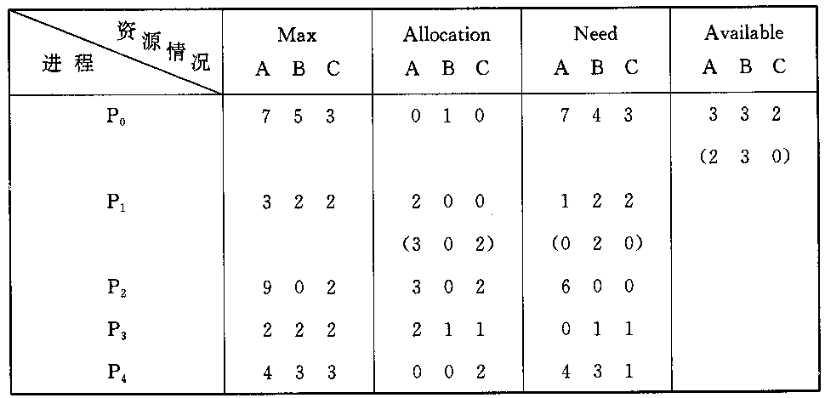
银行家算法之例（一）
假定系统中有五个进程｛P0, P1, P2, P3, P4｝和三类资源｛A, B, C｝，各种资源的数量分别为10、5、7，在T0时刻的资源分配情况如图1所示。
（图1）

Slide 15
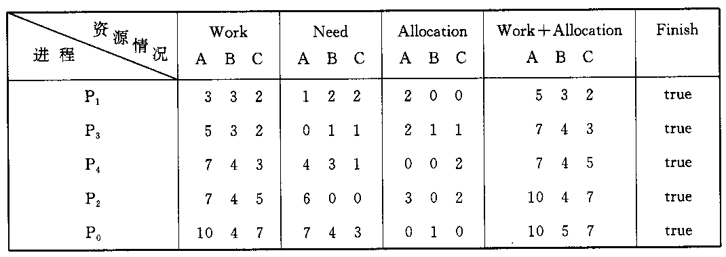
银行家算法之例（二）
（1）T0时刻的安全性：
在T0时刻存在一个安全序列{p₁,p₃,p₄,p₂,p₀} ,因此系统是安全的。

Slide 16
银行家算法之例（三）
（2）P1请求资源：P1发出请求向量Request1(1，0，2)，系统按银行家算法进行检查：
① Request1(1, 0, 2)≤Need1(1, 2, 2)
② Request1(1, 0, 2)≤Available1(3, 3, 2)
③ 系统先假定可为P1分配资源，并修改Available, Allocation1和Need1向量，由此形成的资源变化情况如图 1中的圆括号所示。
④ 再利用安全性算法检查此时系统是否安全。

Slide 17
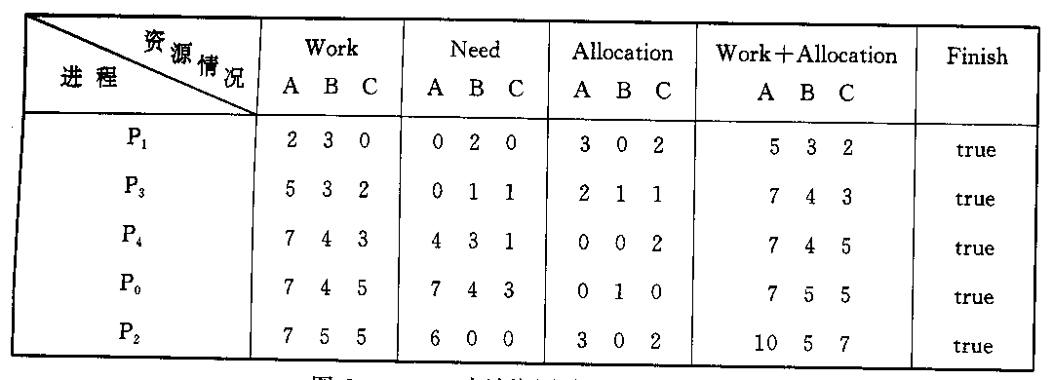
银行家算法之例（四）
T1时刻的安全性：
在T1时刻存在一个安全序列{p₁,p₃,p₄,p₀,p₂} ,因此系统是安全的。

Slide 18
银行家算法之例（五）
(3) P4请求资源：P4发出请求向量Request4(3，3，0)，系统按银行家算法进行检查：
① Request4(3, 3, 0)≤Need4(4, 3, 1);
② Request4(3, 3, 0) < Available(2, 3, 0)，让P4等待。
(4) P0请求资源：P0发出请求向量Requst0(0，2，0)，系统按银行家算法进行检查：
① Request0(0, 2, 0)≤Need0(7, 4, 3);
② Request0(0, 2, 0)≤Available(2, 3, 0);
③ 系统暂时先假定可为P0分配资源，并修改有关数据，如图 2所示。

Slide 19
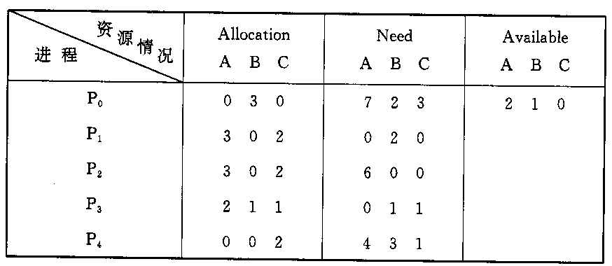
银行家算法之例（六）
为P0分配资源后的有关资源数据
图
2
此时，系统已进入不安全状态，本次的试探分配作废，进程p0等待。

Slide 20
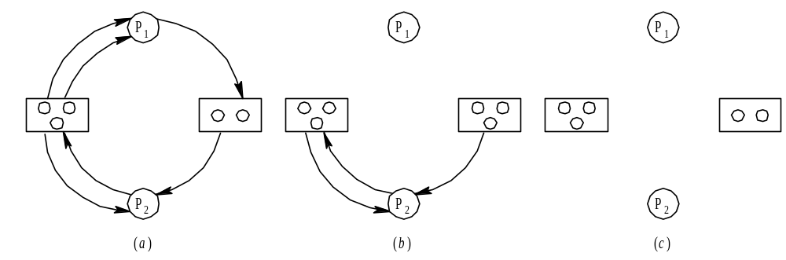
死锁检测
资源分配图
可完全简化、不可完全简化
S为死锁状态的充分条件是：当且仅当S状态的资源分配图是不可完全简化的。该充分条件称为死锁定理。

Slide 21
死锁检测中的数据结构
1、可用资源向量Available：表示m类资源中，每一类的可用数目。
2、请求矩阵Request：是n × m 矩阵，表示进程当前对各类资源的请求数目。
3、分配矩阵Allocation：是 n × m矩阵，用以表示进程某一时刻的资源分配情况。
4、工作向量Work：表示系统可提供给进程继续运行的各类资源数目。
5、进程向量L：记录当前已不占有资源的诸进程。

Slide 22
死锁检测算法
(1)把不占用资源的进程(向量Allocation∶=0)记入L表中， 即Li∪L。
(2) 从进程集合中找到一个Requesti≤Work的进程，做如下处理：
  ① 将其资源分配图简化，释放出资源，增加工作向量Work∶=Work+Allocationi。
  ② 将它记入L表中。
(3) 若不能把所有进程都记入L表中， 便表明系统状态S的资源分配图是不可完全简化的。 因此，该系统状态将发生死锁。

Slide 23
算法描述
Work:=Available;
L:={ L_{i} | Allocation_{i}=0 ∩ Request_{i}=0 };
For all L_{i}∉L do
begin
for all Request_{i} ≤ Work
begin
Work = Work +Allocation_{i}
L_{i} ∪L
end
end
deadlock:=¬(L={P₁,P₂,…,P_{n}} )；

Slide 24
解除死锁
剥夺资源：从其他进程剥夺足够数量的资源给死锁进程，以解除死锁状态。
撤消进程:
  撤销死锁中的进程，释放出资源。
  撤销进程的代价
    进程优先级；
    进程运行代价（已运行的%）；
    进程类型等。

Slide 25
小结
死锁的原因和必要条件
解决死锁的方法
  预防死锁
  避免死锁 ( 重点 )
  检测和恢复死锁
  鸵鸟算法（忽略所有问题，假设系统不会死锁）

Slide 26
作业
P119，15、27、31 （第四版）
P115，13、18、22 （第三版）

Slide 27
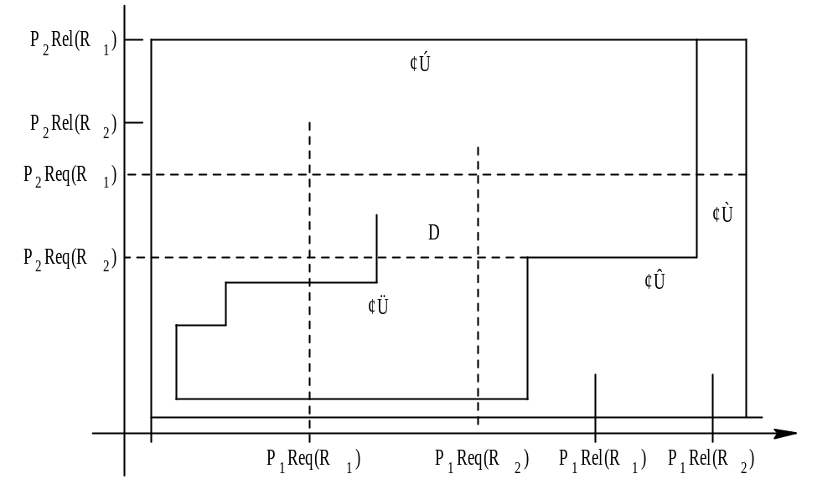
进程推进顺序对死锁的影响

